Slide 1
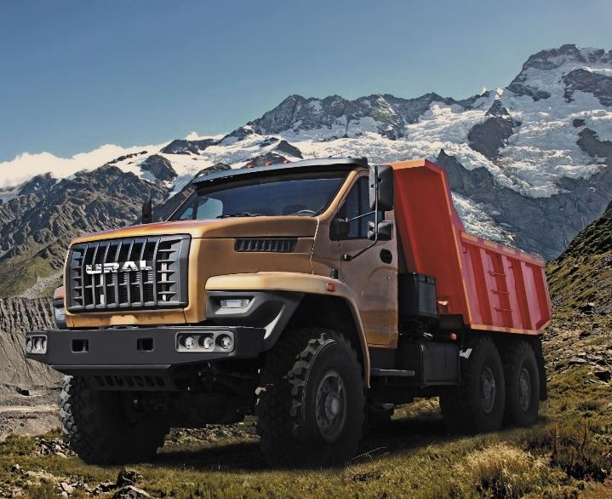
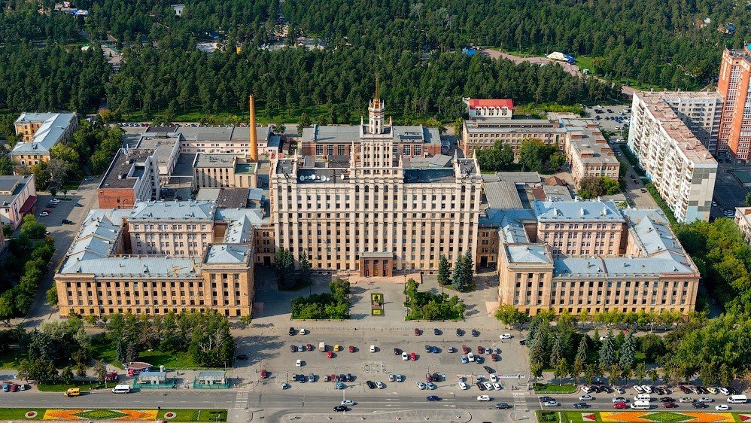
Технологии, которые работают
Наука для бизнеса
Сервисная модель для технологических компаний по взаимодействию с Вузами в рамках научно-исследовательских разработок и конструкторских работ
#реверсивный инжиниринг
#приборостроение
#библиотека решений
#страну_меняют_люди

Slide 2
Команда проекта
Инициатор идеи, ключевые участники проекта, зоны ответственности и опыт участников
Сайт | https://innovation-bank.susu.ru
Телефон | +7 (912) 794-49-21
e-mail | nogarkova@yandex.ru
Наталья Огаркова
Елена Бунова
Руководитель проектного офиса по улучшению делового климата Челябинский регион
Полуфиналист конкурса Лидеры России
Доцент кафедры прикладной математики и программирования
ЮУРГУ
Кандидат технических наук
#страну_меняют_люди

Slide 3
Проблема
Отсутствие регулируемого и оперативного взаимодействия технологических компаний, вузов для быстрого решения запросов бизнеса
ПРОМЫШЛЕННЫЕ ПРЕДПРИЯТИЯ
Биржы импортозамещения работают по принципу смены поставщиков, а не кооперации с целью создания законченного технологичного цикла по производству конечного продукта внутри страны
Риск замены одних внешних поставщиков на другие с учетом переориентации на новые рынки не снимает угрозы зависимости, так как любое изменение внешнеполитической ситуации приведет к разрыву связей либо манипулятивным действиям с ценой.
ВУЗ
Технологические компании
Низкая востребованность студенческих инновационных стартапов, отсутствие конгломерации науки и реального бизнеса
#страну_меняют_люди

Slide 4
Цель проекта
Объединение технических компетенций ВУЗов и запросов от реального сектора бизнеса для выработки простых, оптимальных решений для промышленного и с/х сектора.
Создание и согласование механизма взаимодействия в рамках цифровой платформы
Запрос от бизнеса на разработку через сервисную платформу
Сортировка и интеграция данных, подбор вуза с ТЗ под запрос
Подписание соглашения Вуза с бизнесом на разработку
Формирование библиотеки решений на платформе

Slide 5
Суть проекта
Проект представляет собой разработку сервисной платформы, объединяющей вузы, технологические и инженерные компании для решения конкретных задач.
Запрос на разработку через сервисную платформу направляется именно тому вузу, который имеет компетенции и возможности для быстрого решений, либо задача дробится на составляющие между вузами под контролем технологических компаний.
 | Процесс взаимодействия | Отсутствие ограничений по участию | Возможность индивидуального запроса | Библиотека реализованных проектов и экспертные статьи | Законченный суверенный продукт внутри страны
Биржы импортозамещения | однократно | V | V | — | —
Компенсация затрат на НИОКР по 218 Постановлению | однократно | — | V | — | —
Разовые проф. конкурсы (World AI & Data Challenge, Платформа НТИ) | однократно | — | V | — | —
Цифровая платформа «Бизнес-Наука 2.0» | Выстраивание законченного производственного цикла внутри страны | V | V | V | V
Преимущества или почему работает?

Slide 6
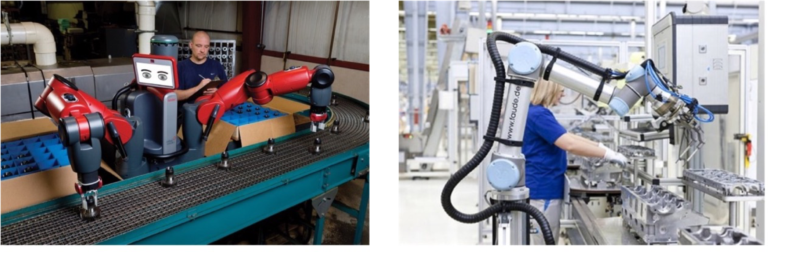
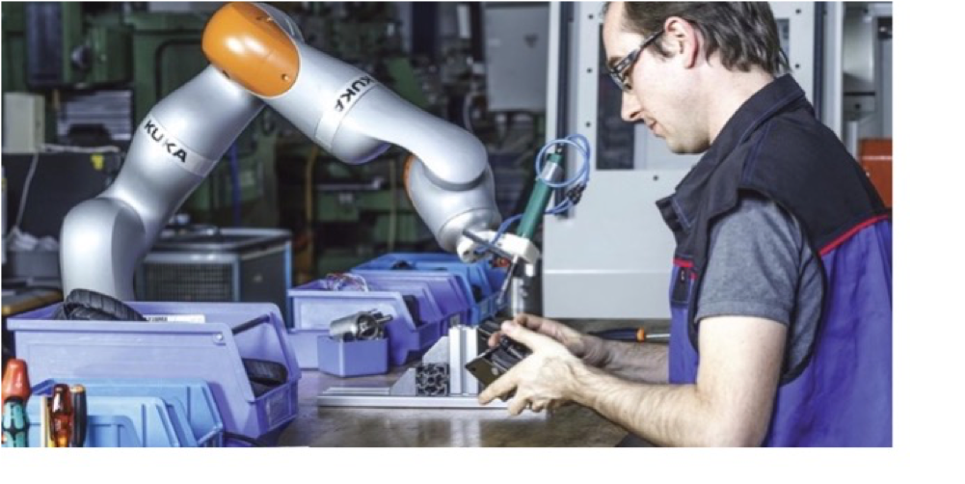
Целевая аудитория
Вузы – дополнительное финансирование, трудоустройство будущих выпускников в реальный сектор, новые компетенции.
Бизнес , промышленные предприятия – возможность продолжить работу в условиях ограничения рынка, произвести импортозамещение в производственном процессе, вводить точные инновационные разработки под заказ.
Инвестор – промышленный партнер
Приоритет в постановке задач Вузам
Участие в экспертной комиссии по принятию финальных решений
Привлечение и взращивание квалифицированных кадров из будущих студентов под решение точечных задач
Ежегодный доход в качестве комиссионного вознаграждения от работы платформы.
Государство
- Создание технологически независимой страны с производством основных видов товаров по собственным конкурентным технологиям на собственном оборудовании.
Сохранение занятости населения
Увеличение ВРП
#страну_меняют_люди

Slide 7
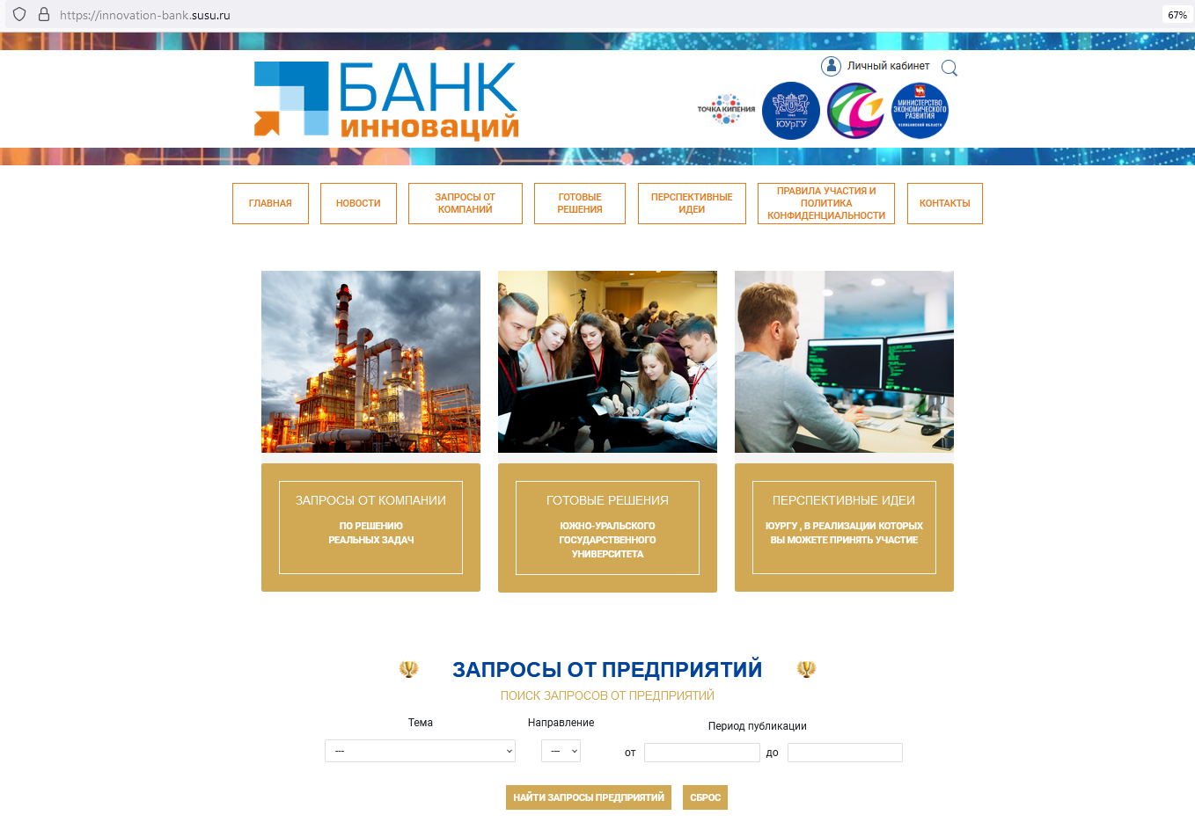
Текущая стадия проекта
Процесс интеграции среди бизнеса и ВУЗа реализован. Разработано 4 проекта за 6 месяцев ( тепловой датчик для птицефабрики/инкубатор, конструкторские решения по производству шаровых опор, усовершенстовование наконечника рулевой тяги на текущем оборудовании, модификация гидравлического ключа для свинчивания нефтяного сортамента)
Создан прототип модели на базе Южно-уральского государственного университета ( ЮУрГУ).
Проведено несколько объединяющих совещаний с вузами ( МГУ, СПбГУ, ТГУ) по согласованию схемы взаимодействия
Осуществлен сбор 16 заявок, к реализации которых приступили технические университеты

Slide 8
План реализации проекта
Основные этапы и контрольные точки, ведущие к промежуточным и конечным результатам
2023 год
1. Исследования аналогов | 2.Определение проектных параметров цифровой платформы, согласование форм запроса на ТЗ с вузами | 3. Испытания запросов с вузами. Создание юридического лица | 4., подписание соглашения на работу на платформе с Вузами, которые подтвердили договоренности | 5 Загрузка на платформу первого пула запросов от бизнеса. На 01.08 – 193 ТЗ от бизнеса | 6. Подписание первых соглашений между вузами и бизнесом , % комиссионный доход платформе.
Июль | Август | Сентябрь | Октябрь | Ноябрь | Декабрь
#страну_меняют_люди

Slide 9
Стоимость проекта
Предварительная стоимостная оценка реализации идеи
1. Создание цифровой платформы 500 т.р. с учетом пилотного проекта https://innovation-bank.susu.ru/
2. Ежемесячные операционные расходы в размере 240 тыс.рублей (тех поддержка, сопровождение платформы, организация взаимодействия между участниками )
3. Итого до конца 2023 запрос на фин.поддержку в размере 1700 тыс.руб.
4. Ежемесячные операционные расходы за 2024 в размере 2880 тыс.руб. покрываются за счет комиссионного дохода платформы ( бизнес оплачивает 1.5% от объема заключенного соглашения с Вузом на разработку ТЗ)
#страну_меняют_люди

Slide 10
Ресурсное обеспечение
ВУЗЫ
Технологические партнеры
Рынок сбыта
НПК Теко
ФГУП «Приборостроительный
завод Володина»
Завод Автоагрегат
НПО электромеханики
Разработка новых продуктов
НАУЧНО-ТЕХНОЛОГИЧЕСКОЕ ЯДРО
(цифровое моделирование, реинжиниринг, разработка,
производство и испытание опытных образцов )
Электромашина
ЗАО ЗМЗ
Катав-Ивановский приборостроительный
РАЗВИТЫЙ ЭКСПОРТ!!!
Ресурсное обеспечение
ТНК БВС (Таганрог)
ЯМЗ (Ярославль)
Новые материалы
ООО ЭКРАН (Беларусь)
Гост Групп (НТИ)
ЦЕПОЧКА от формирования запроса от бизнеса
Формирование запроса - техзадания
Определение
проектных параметров, компетенций
Разработка предложения по срокам предоставления решения и запрос необходимых вводных
Согласование. Подписание соглашения. Предоплата 30% от стоимости
Изготовление опытных образцов компонентов или конструкторских решений
Стендовые испытания компонентов и системы. Обратная связь. Полный расчет
Библиотека решений
Вузы
Между Вузами
Бизнес
Вуз
Бизнес
Вуз
#страну_меняют_люди

Slide 11
ЗАПРОС НА ПОДДЕРЖКУ
РАЗВИТИЕ ИНФРАСТРУКТУРЫ И СЕРВИСОВ
ФИНАНСОВАЯ
Грант в размере 500 тыс.рублей на создание цифровой платформы.
ЭКСПЕРТНАЯ
долгосрочный горизонт планирования и согласование архитектуры модели.
Решение о взаимодействие?
Интеграция компетенций
Формирование ядра цепочки?
Создание на базе платформы интеграционного центра и библиотеки решений.
#страну_меняют_люди

